Slide 1

Introduction à l’Intelligence Artificielle
Bases, concepts et histoire

Slide 2
C'est quoi l'IA pour vous ?
Tour de table rapide : "Citez une IA que vous connaissez ou utilisez au quotidien." (Ex: GPS, Siri/Gemini, Netflix, ChatGPT, Midjourney...).
Discussion : Qu'est-ce que ces outils ont en commun ? Quelles sont vos premières impressions (enthousiasme, méfiance) ?
Et pourquoi faire ?

Slide 3
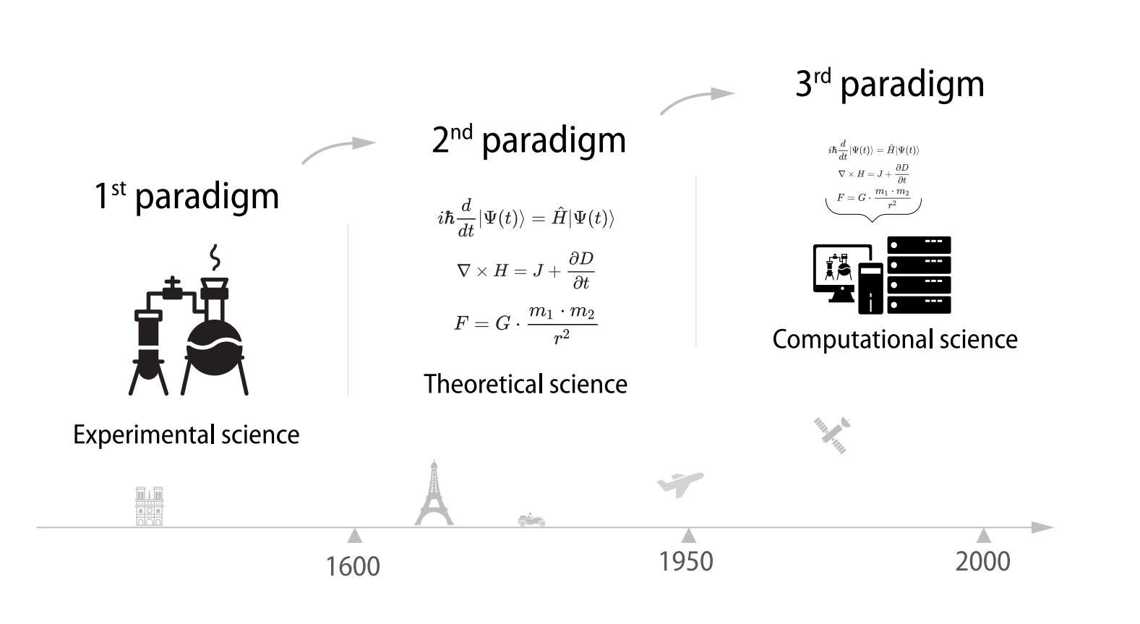
Comment appréhender un problème ?
Sciences numériques pour résoudre des problèmes complexes
Modélisation mathématiques/symbolique
Approche essais/Erreurs

Slide 4
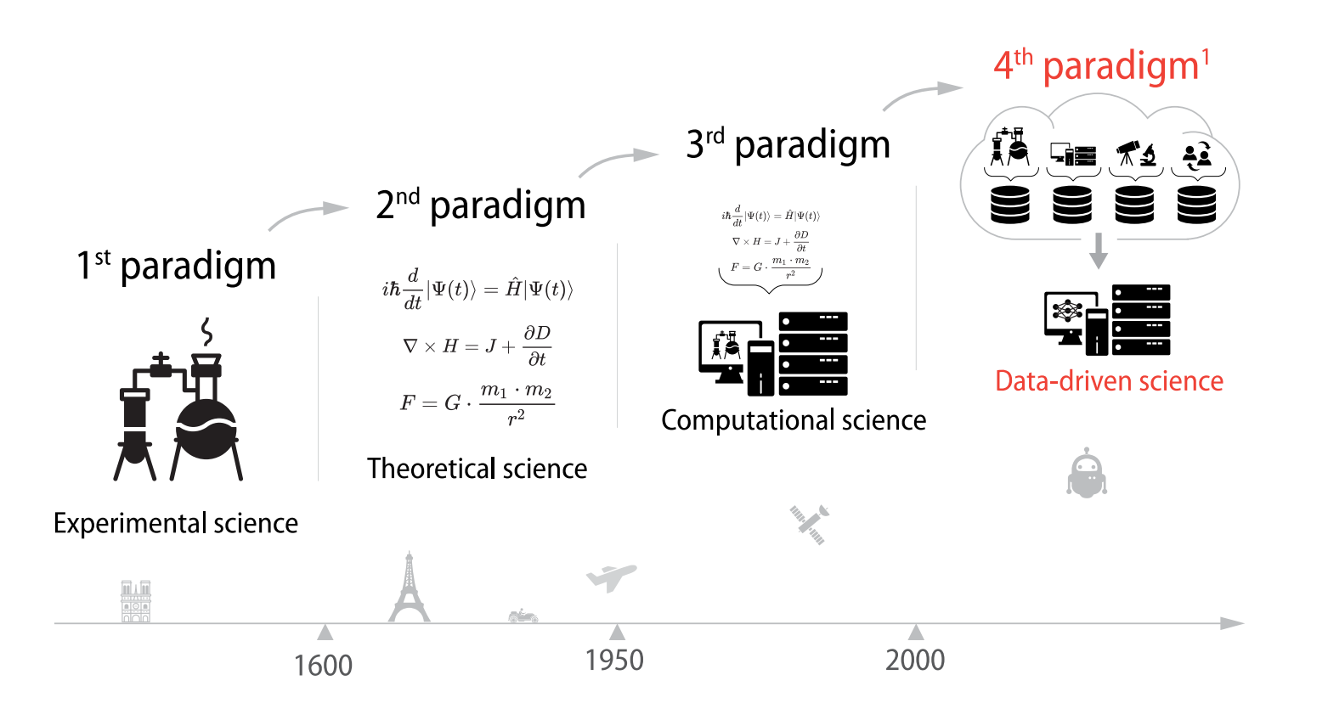
Retour aux données expérimentales

Slide 5
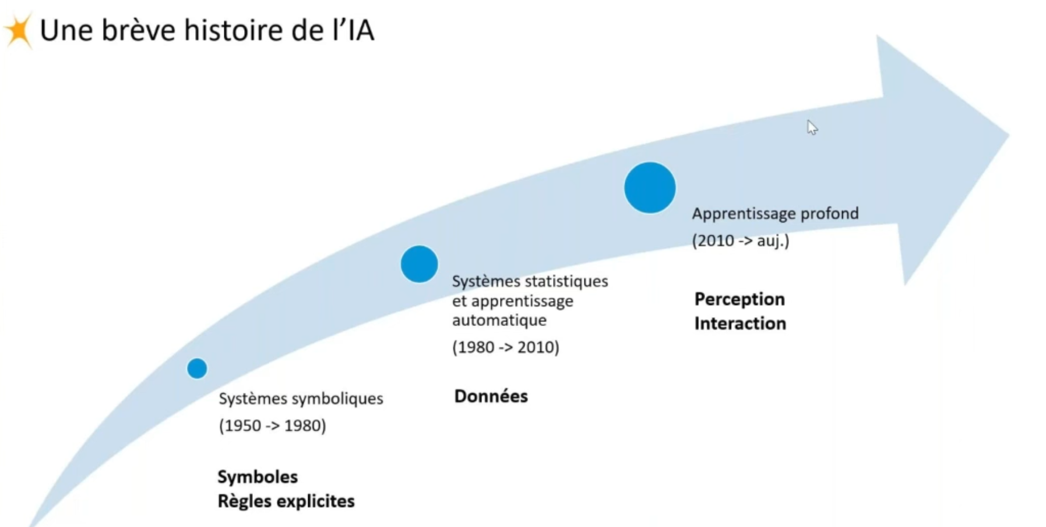

Slide 6
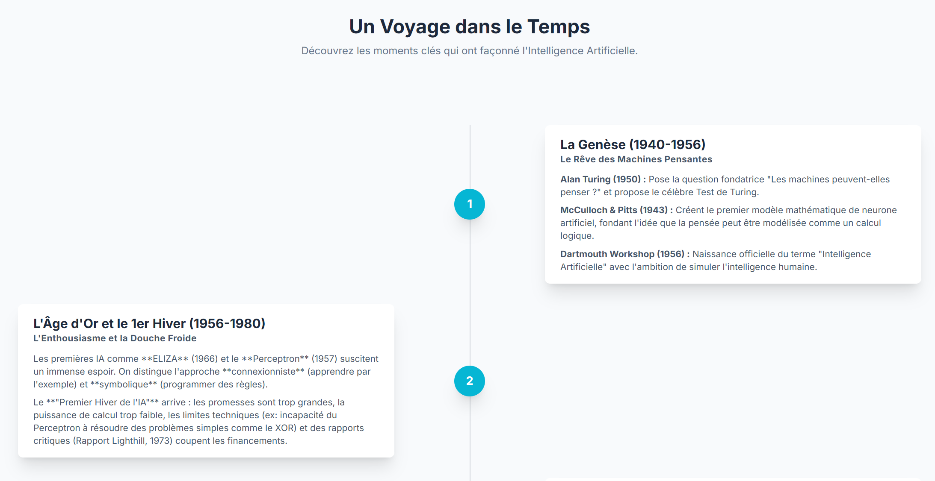
Intelligence Artificielle : Reproduire un processus intelligent de manière artificielle
Frise historique www.daniellejwilliams.com

Slide 7
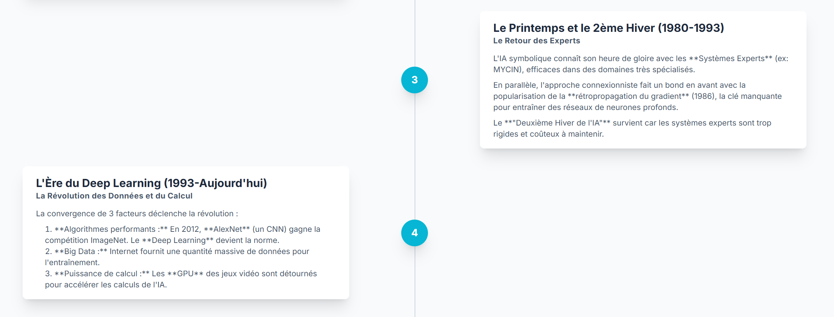

Slide 8
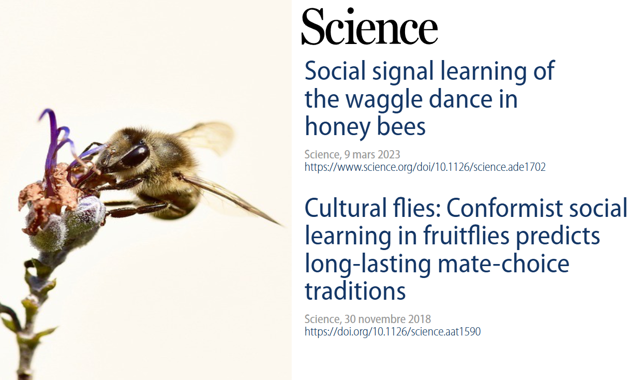
D’autres formes d’intelligence
Apprentissage du signal social de la danse frétillante chez les abeilles domestiques.
« Le conformisme de l’apprentissage social chez les mouches prédit des traditions durables en matière de choix de partenaire »

Slide 9


Slide 10
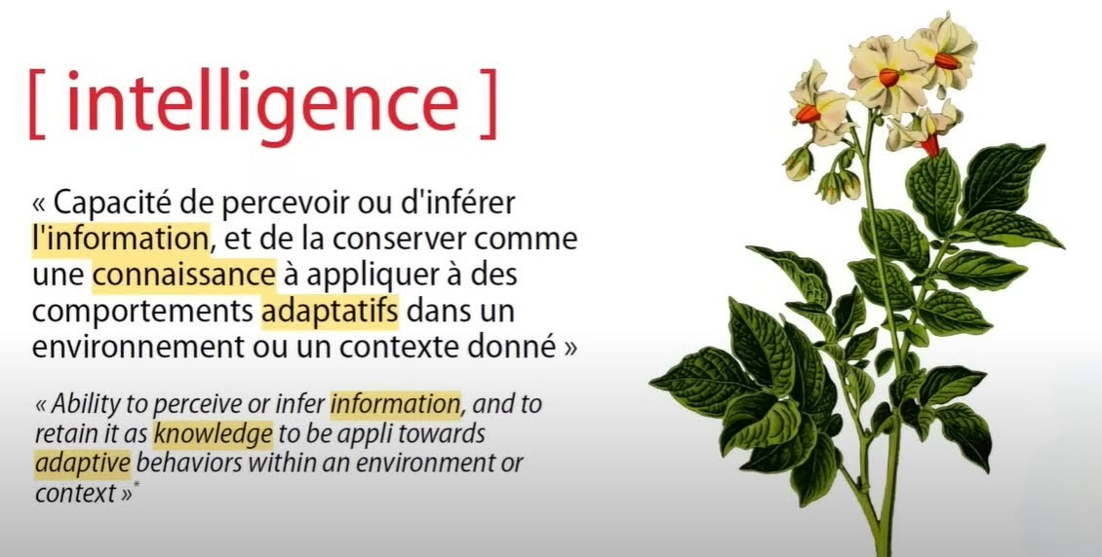
https://en.wikipedia.org/wiki/Intelligence#cite_ref-1

Slide 11
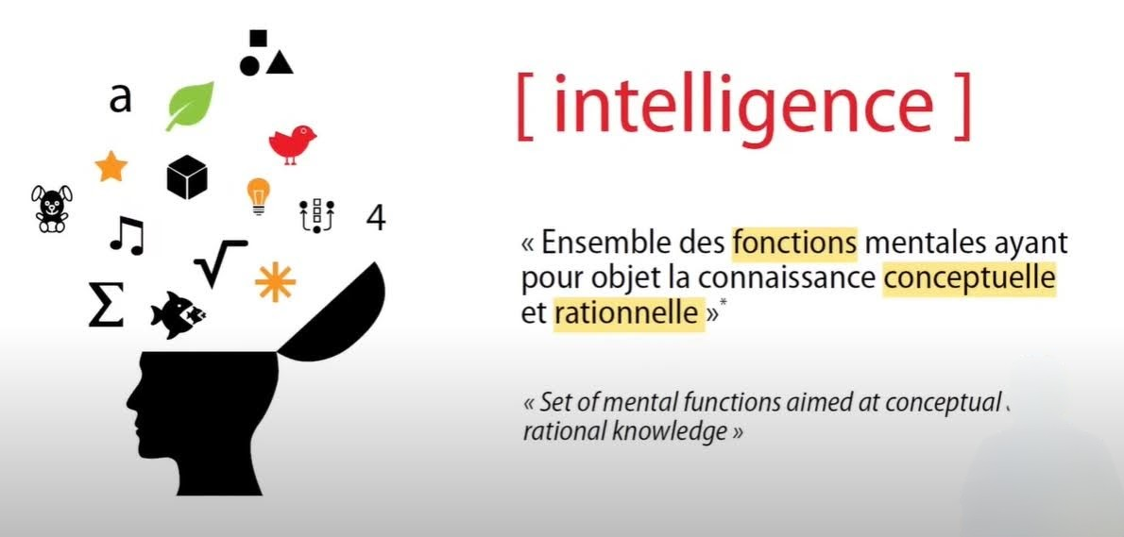

Slide 12
D'un point de vue plus scientifique, Howard Gardner (Gardner, H. Intelligences multiples -1993)à travers sa théorie des intelligences multiples, discute aujourd'hui de 8 types d'intelligence :
L'intelligence linguistique (ou capacité à s'exprimer)
l'intelligence logico-mathématique (ou capacité à penser de manière abstraite et à raisonner)
l'intelligence intrapersonnelle (ou capacité à se connaître soi-même)
l'intelligence interpersonnelle (ou capacité à interagir les uns avec les autres)
l'intelligence kinesthésique (ou capacité à utiliser son corps)
l'intelligence musicale (ou capacité à créer, reproduire, reconnaître des sons, des rythmes, des mélodies)
l'intelligence visuelle et spatiale (ou capacité à se repérer dans l'espace)
l'intelligence naturelle (ou capacité à comprendre et à interagir avec la nature)
https://synapses-lamap.org/2020/04/02/que-peut-on-dire-de-lidee-dintelligences-multiples-et-de-son-application-en-classe/

Slide 13
L'intelligence artificielle, de quelle forme d'intelligence s'agit-il ?
l'intelligence artificielle est « l'ensemble des théories et des techniques mises en œuvre pour créer des machines capables de simuler l'intelligence humaine »
les grands principes de la logique et du raisonnement, que sont les principes de déduction, d'induction ou d'inférence que nous utilisons dans notre raisonnement quotidien pour prendre des décisions, sont également les grands principes des familles de méthodes de l'IA.

Slide 14
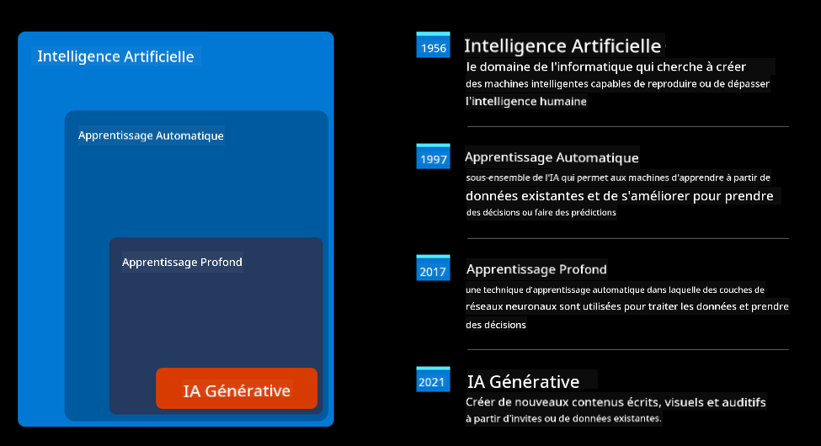

Slide 15
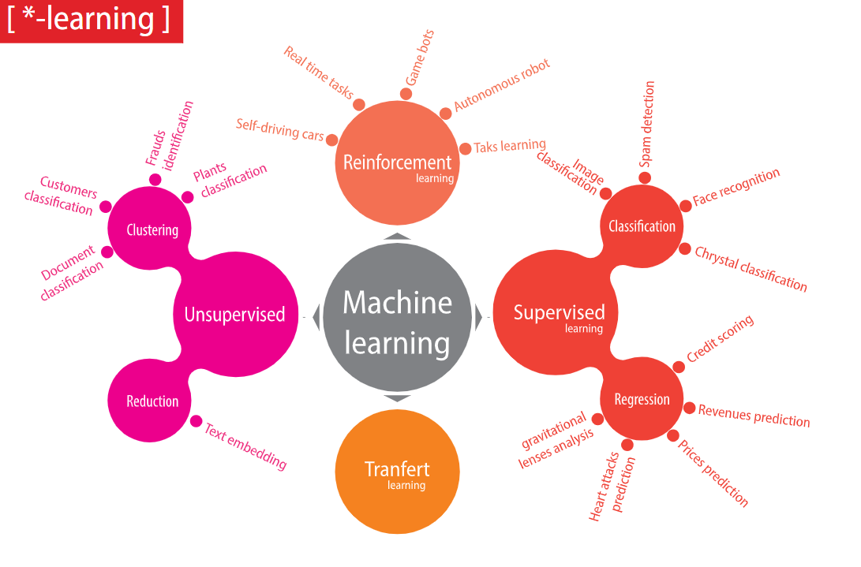
Mais ce n’est pas que ça !

Slide 16
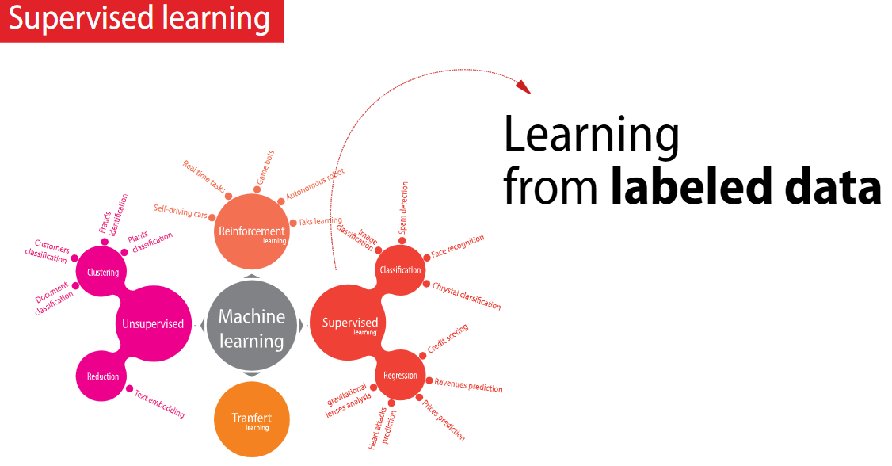

Slide 17
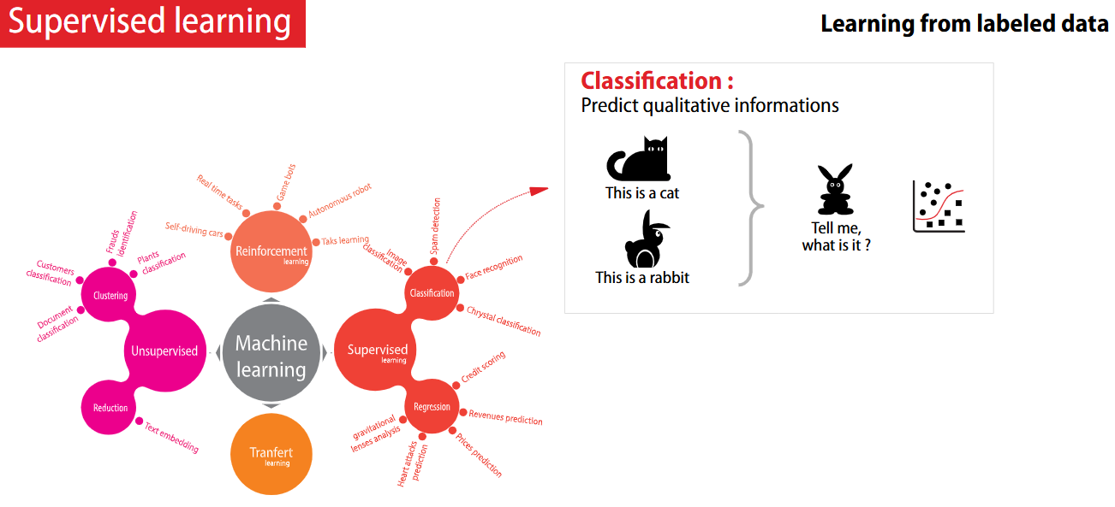

Slide 18
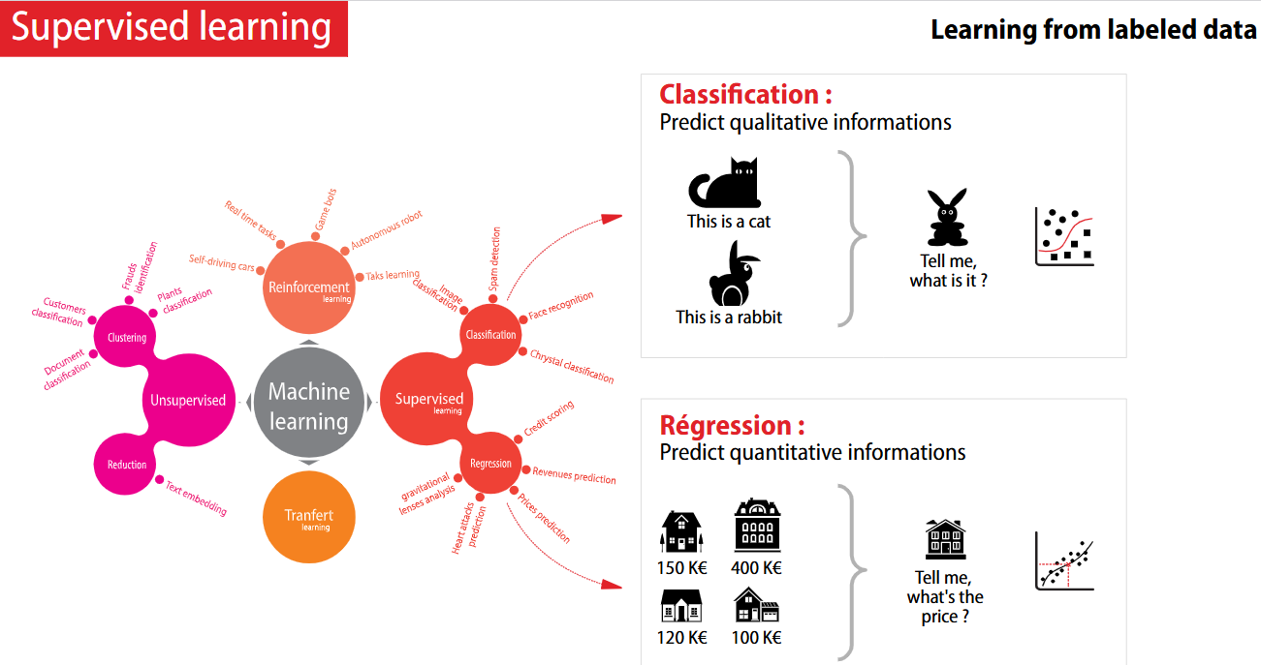

Slide 19
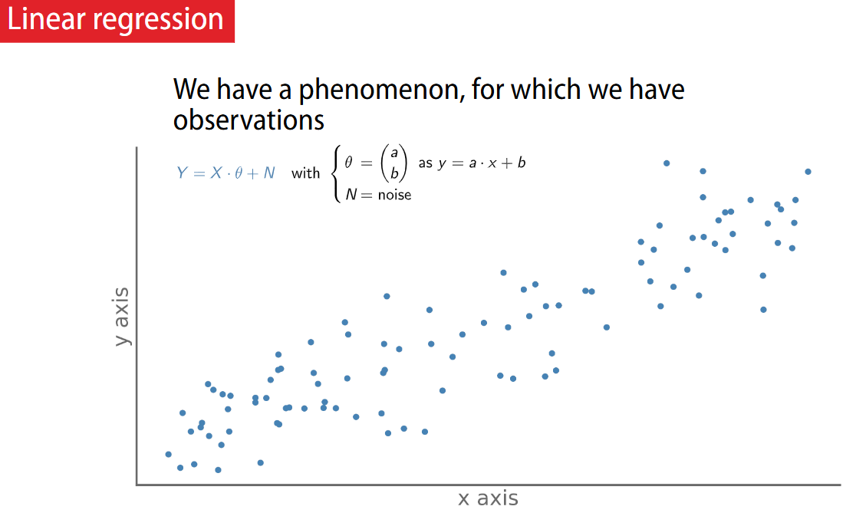

Slide 20
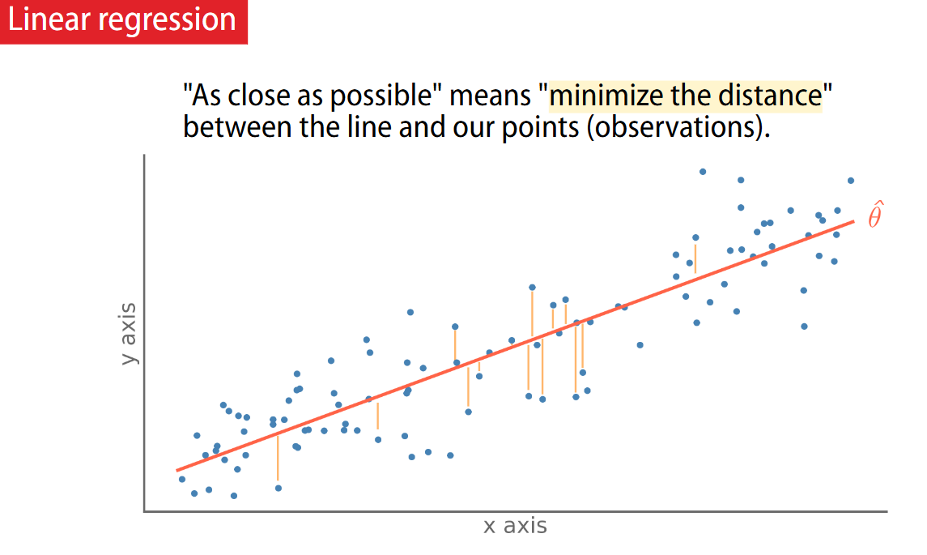

Slide 21
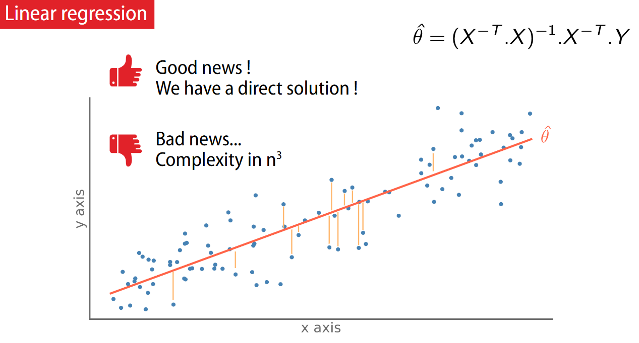

Slide 22
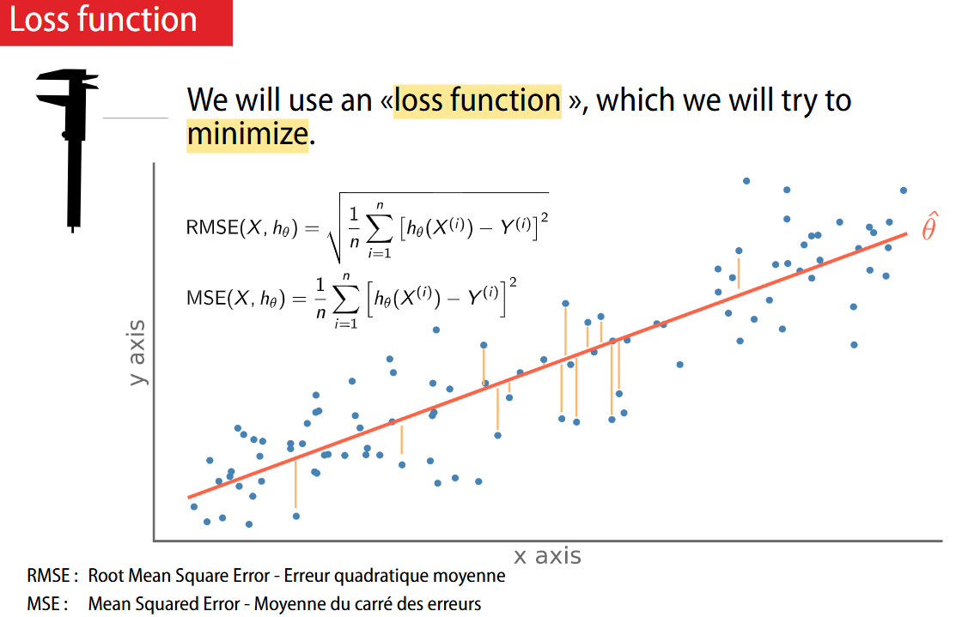

Slide 23
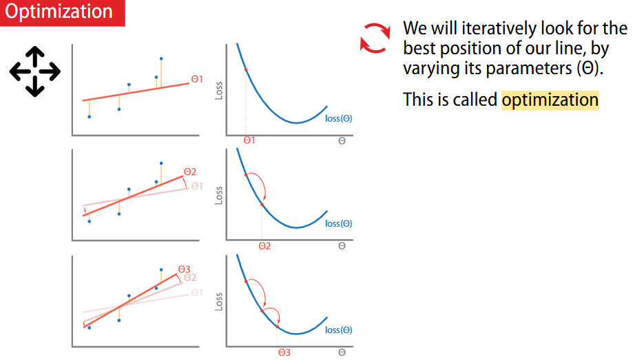

Slide 24
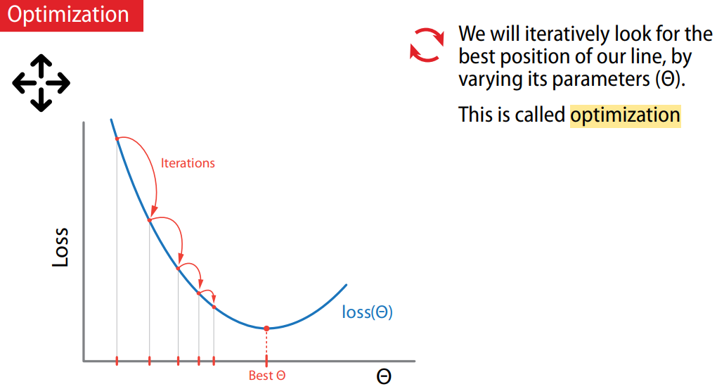
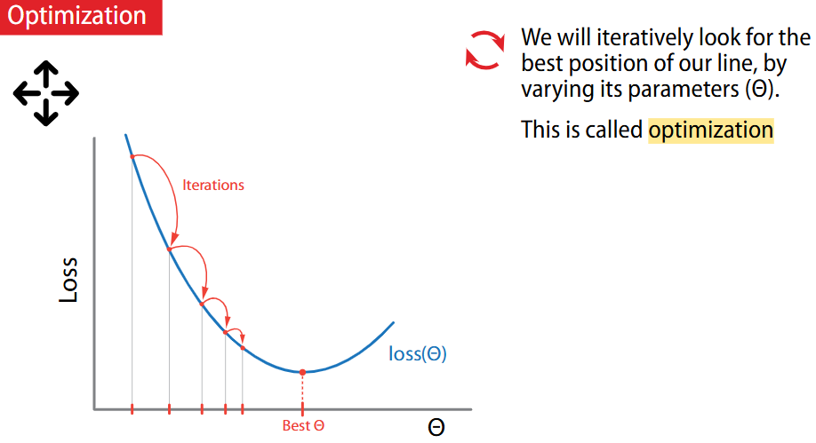

Slide 25
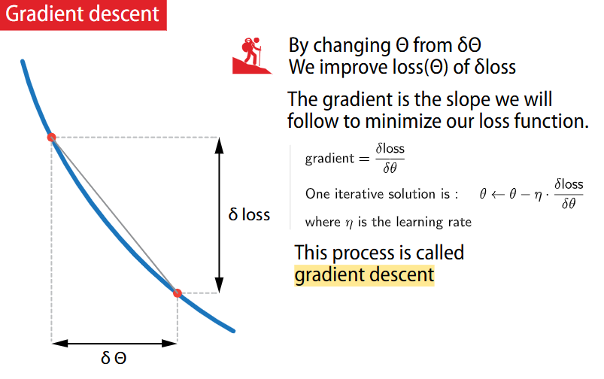

Slide 26
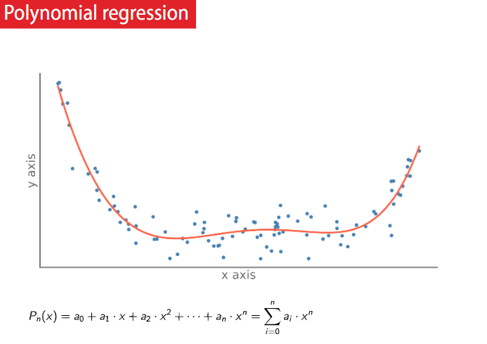
Tout n’est pas linéaire

Slide 27
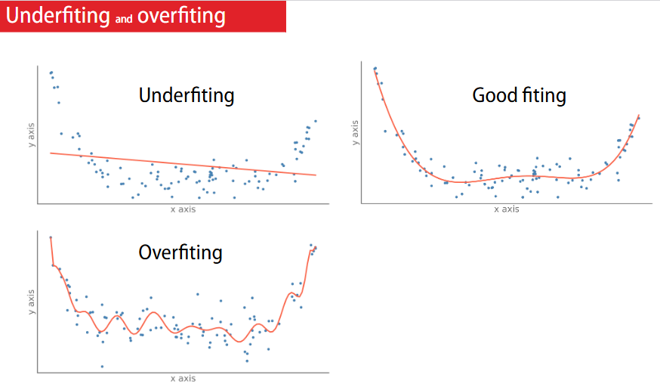

Slide 28
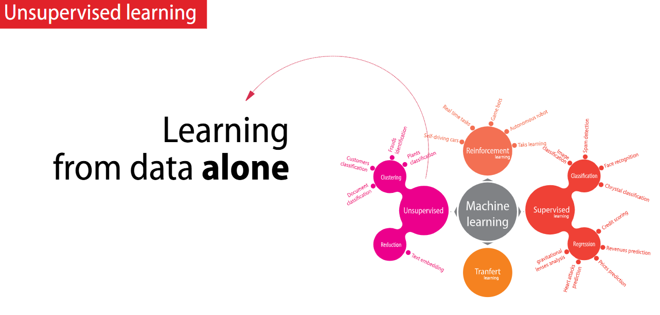

Slide 29
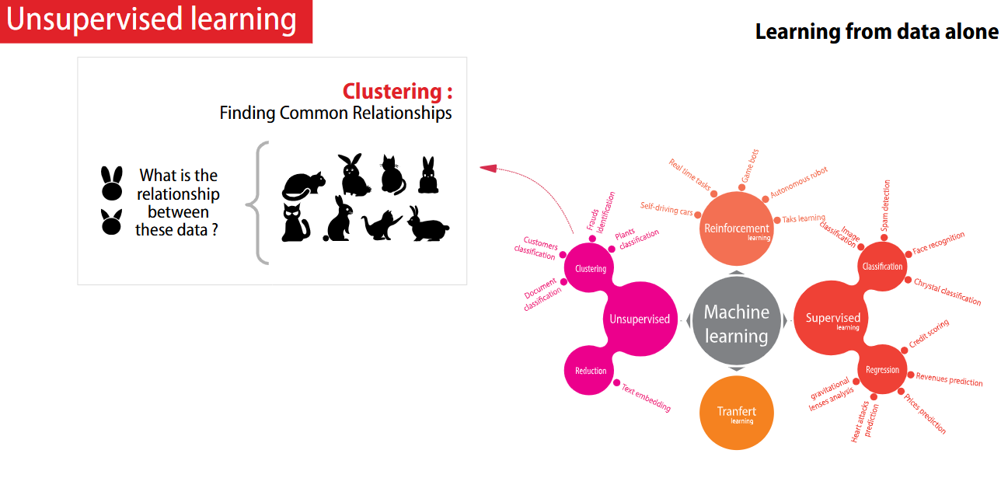

Slide 30
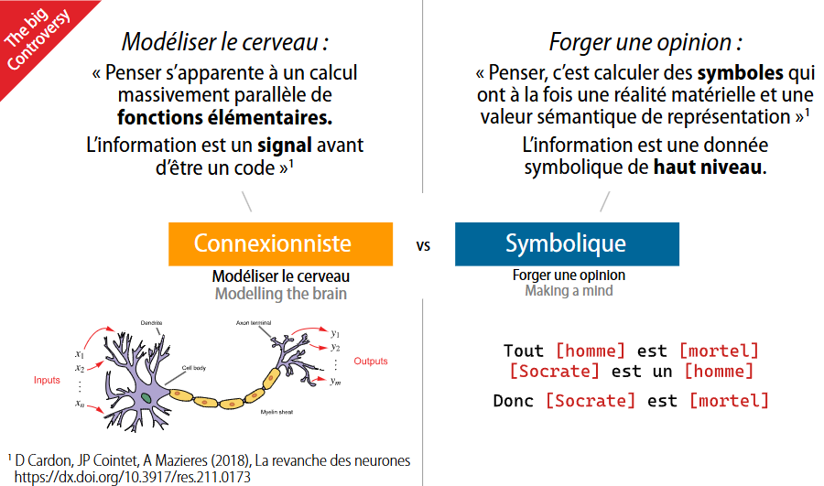

Slide 31
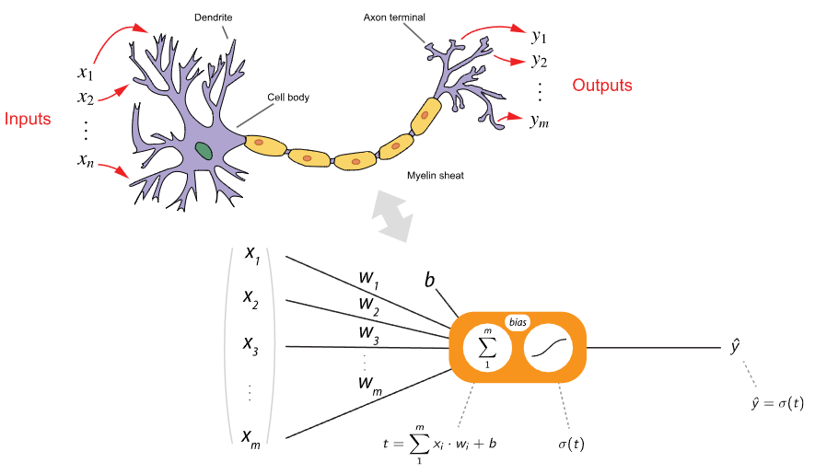

Slide 32
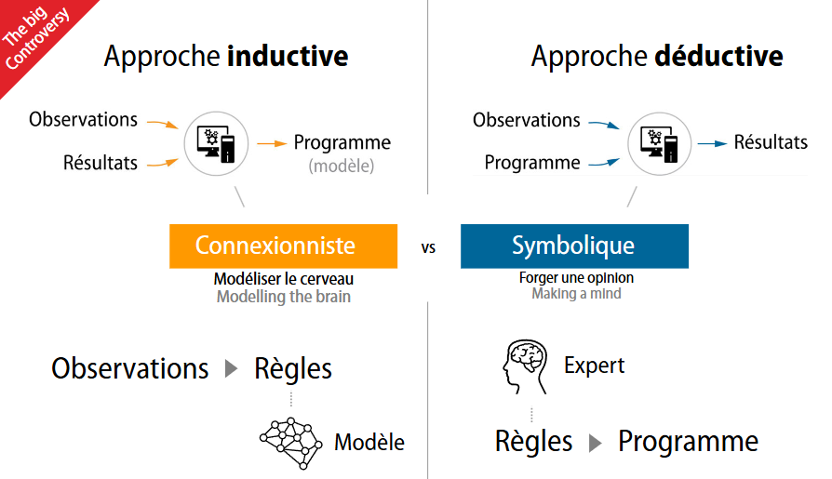

Slide 33
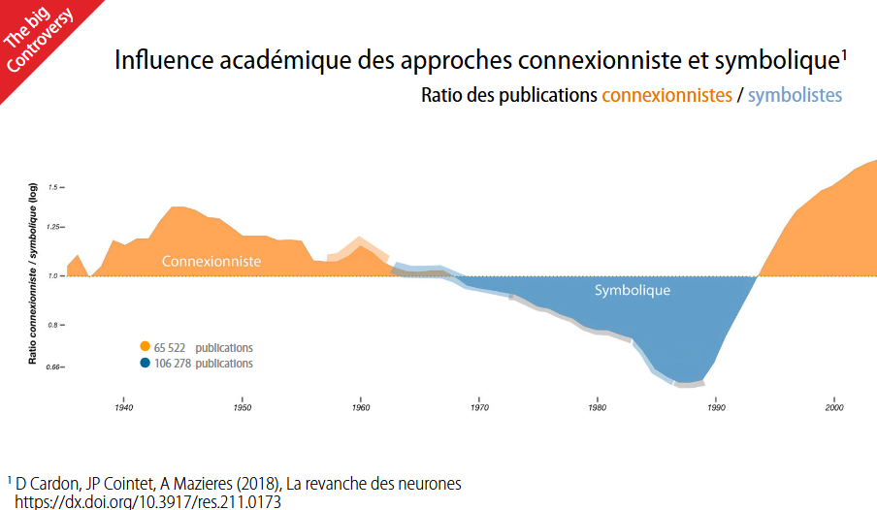

Slide 34
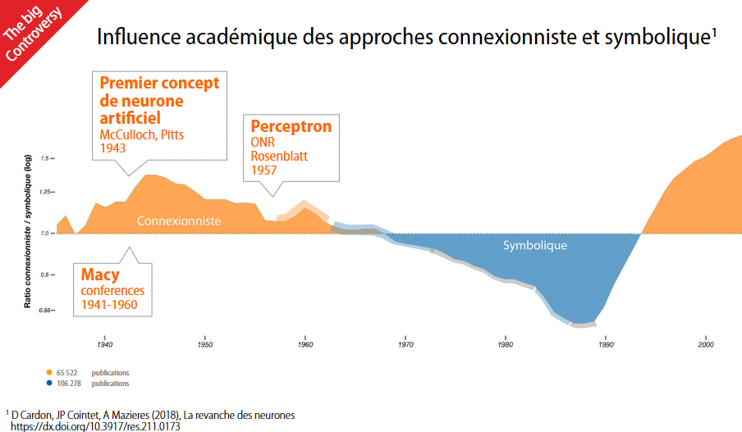

Slide 35
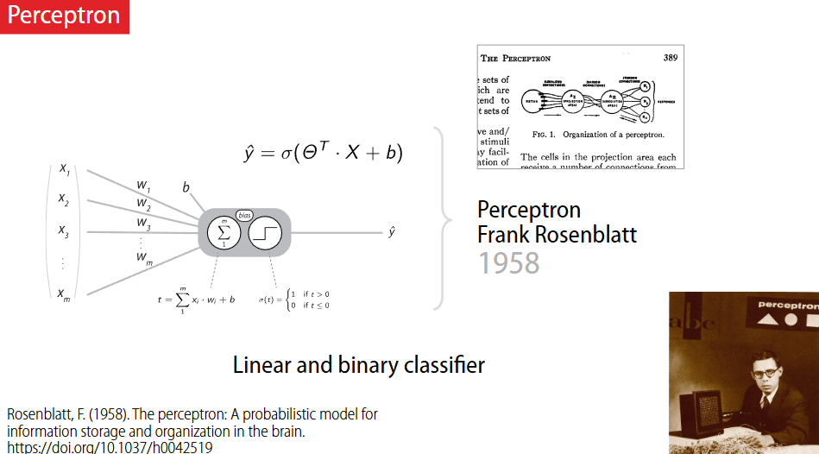

Slide 36
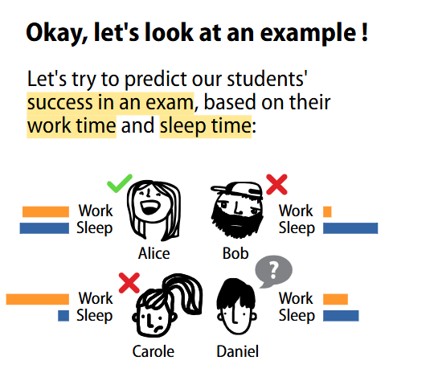
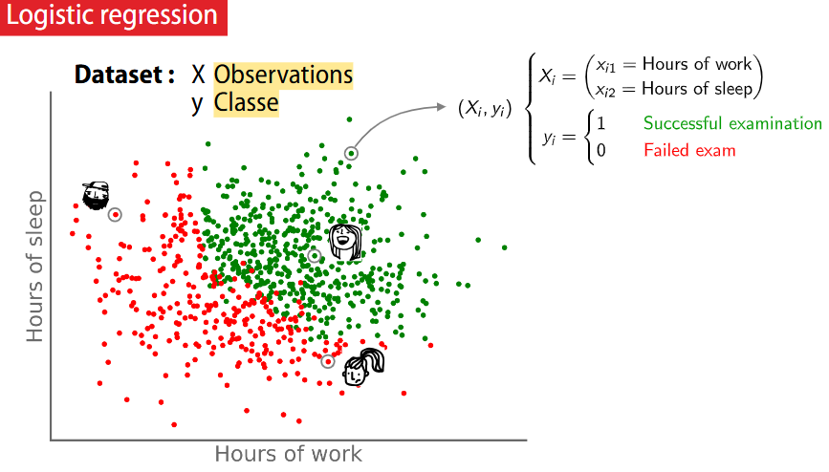

Slide 37
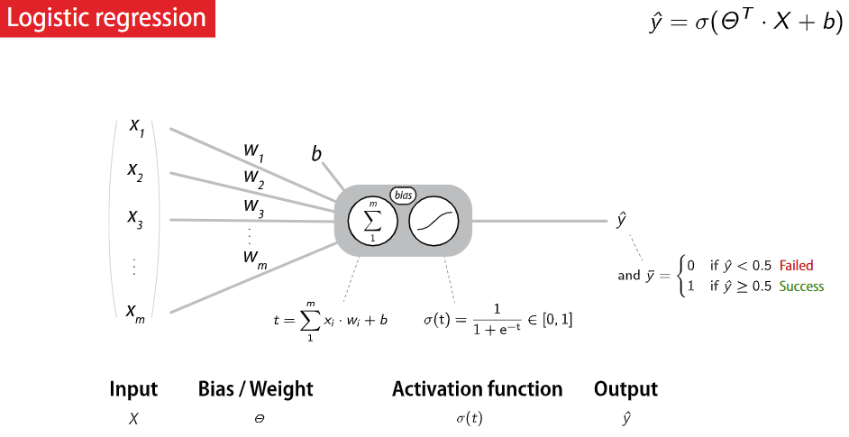

Slide 38
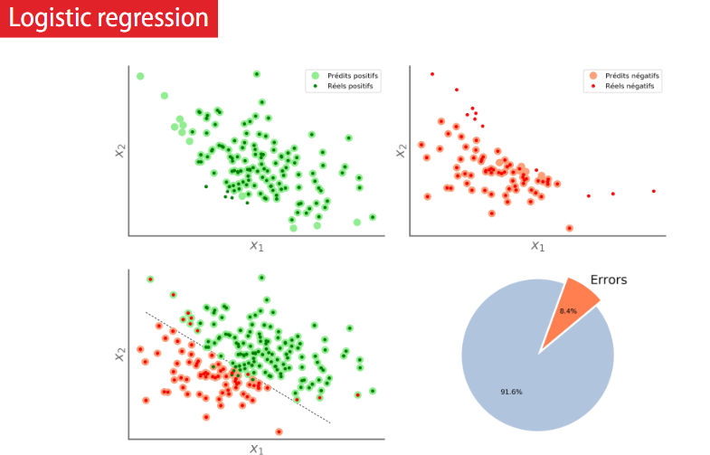

Slide 39
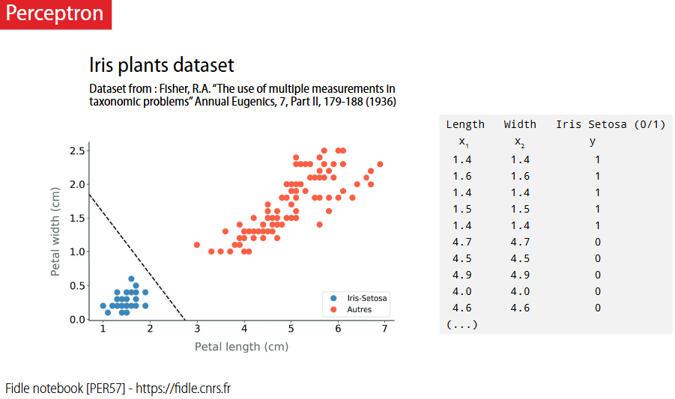
data(iris)
data <- iris[iris$Species %in% c("setosa", "versicolor"), ]
Y <- ifelse(data$Species == "setosa", 1, 0)

Slide 40
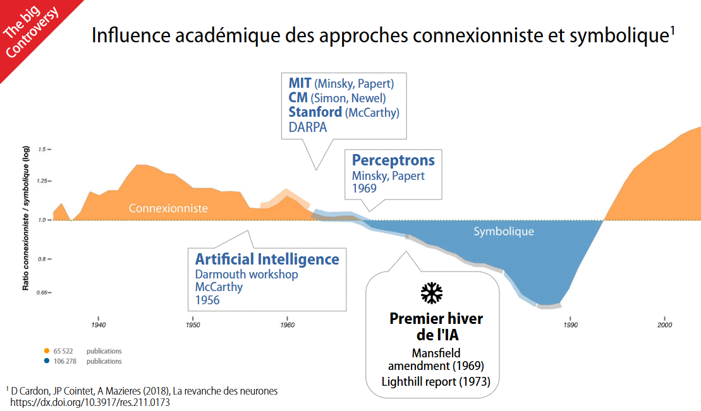

Slide 41
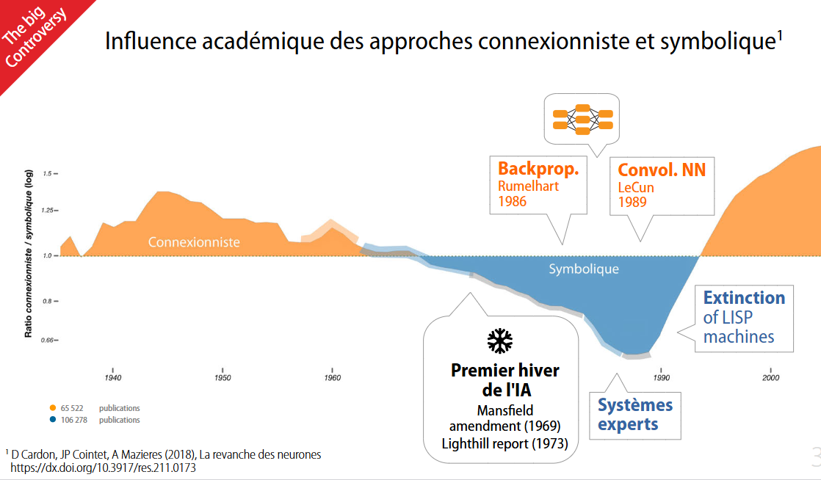

Slide 42
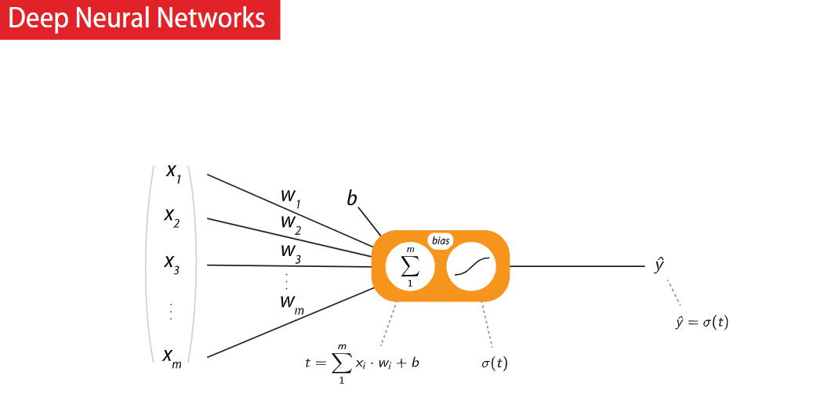

Slide 43
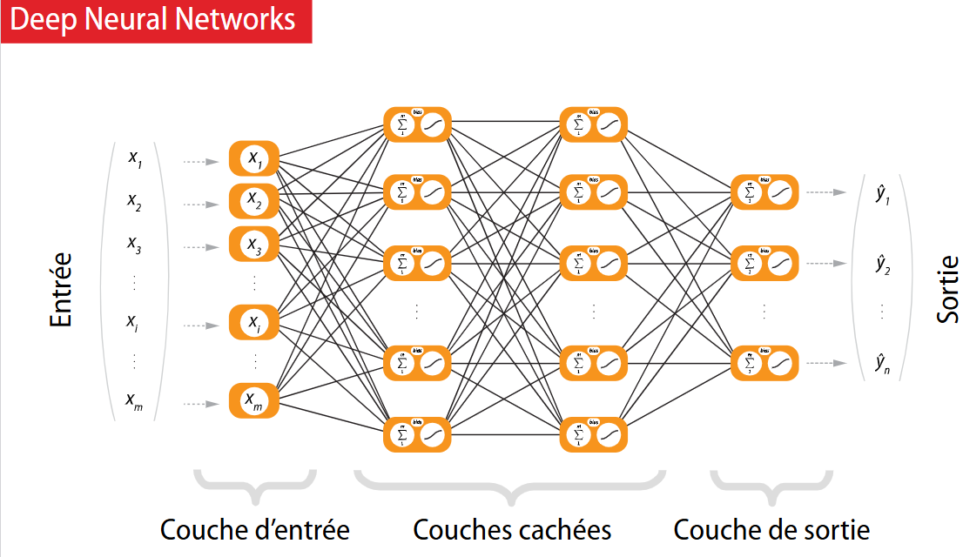

Slide 44
Regardez dans « l'esprit » de la machine : https://moebio.com/mind/
Les données En utilisant l' API chatgpt , On exécute la même invite de complétion « L'intelligence est » des centaines de fois (en réglant la température assez haut, à 1,6 pour des réponses plus diverses). Étant donné un texte, un grand modèle de langage attribue une probabilité au mot (jeton) d'arriver, et il répète simplement ce processus jusqu'à ce qu'une complétion soit complète.
Espace sémantique (derrière) Chaque texte (une complétion d'invite ou une sous-séquence) a une incorporation : une position dans un espace de 1536 dimensions (espace sémantique, ou s²₁₅₃₆). Pour chaque réponse, il existe une trajectoire à travers s²₁₅₃₆ correspondant à chaque sous-séquence de mots, par exemple : « L’intelligence est » → « L’intelligence est la » → « L’intelligence est la capacité » → « L’intelligence est la capacité de » → … → complétude complète .
TRANSFORMER EXPLAINER : https://poloclub.github.io/transformer-explainer/

Slide 45
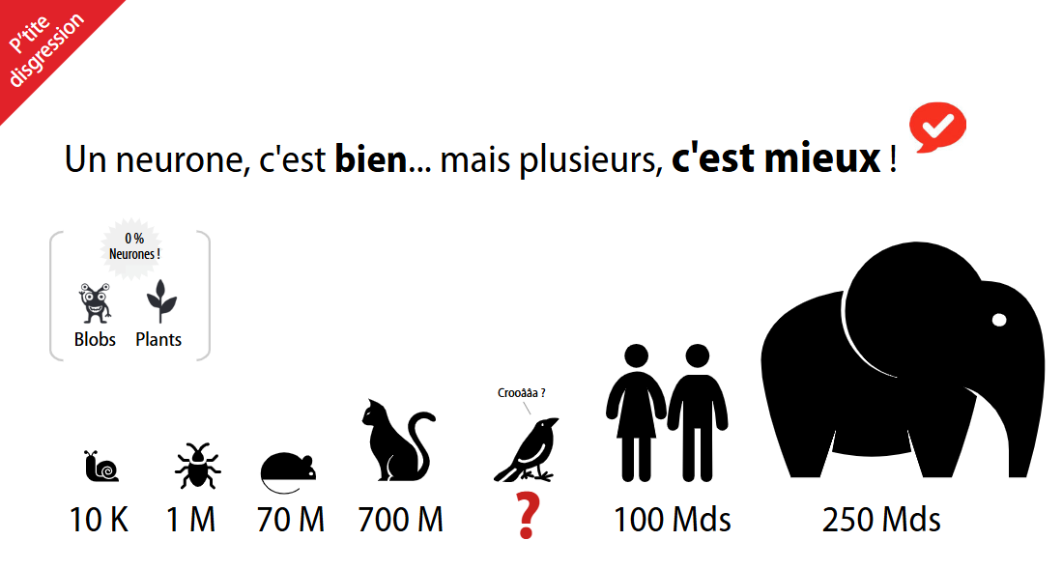
Combien de neurones pour être intelligent ?

Slide 46
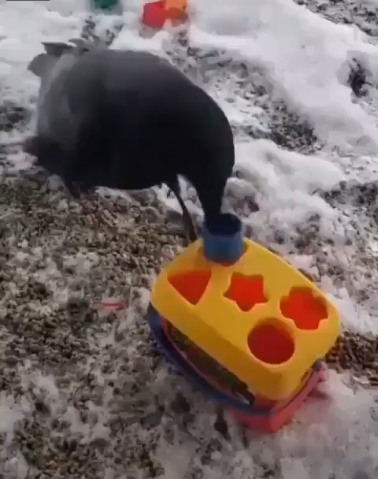
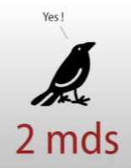

Slide 47
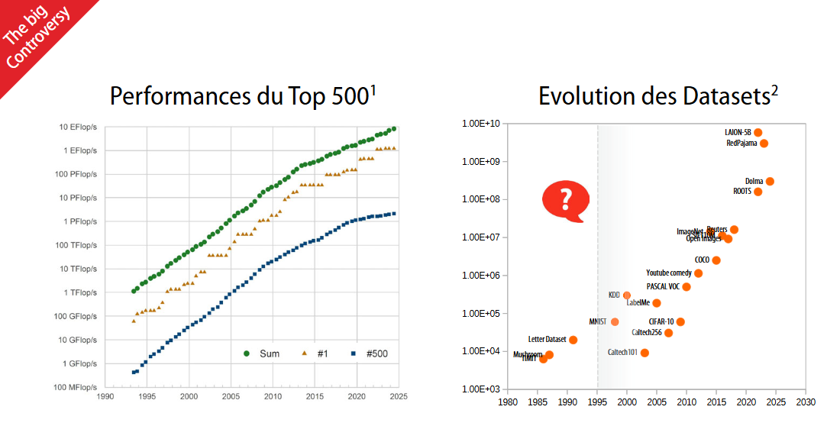
TOP500 : https://www.top5performance00.org/
https://en.wikipedia.org/wiki/List_of_datasets_for_machine-learning_research

Slide 48
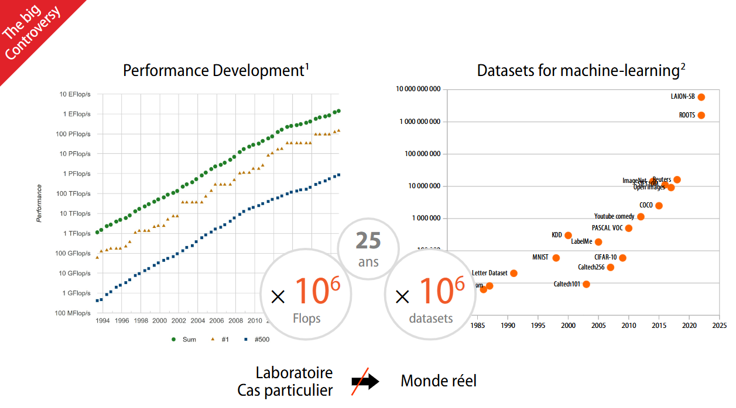

Slide 49
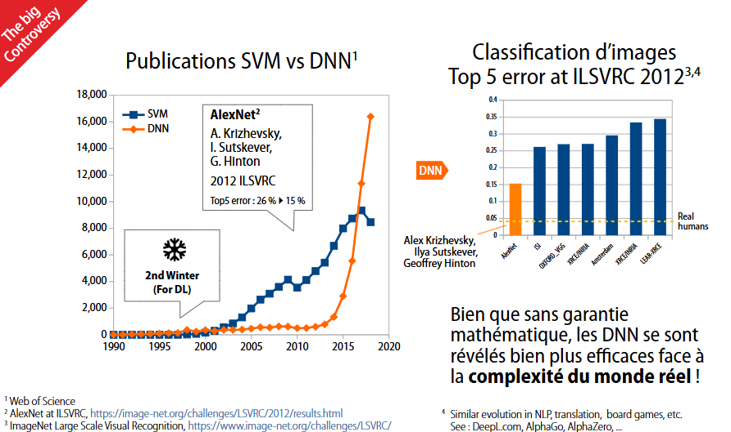
Le tournant en 2012

Slide 50
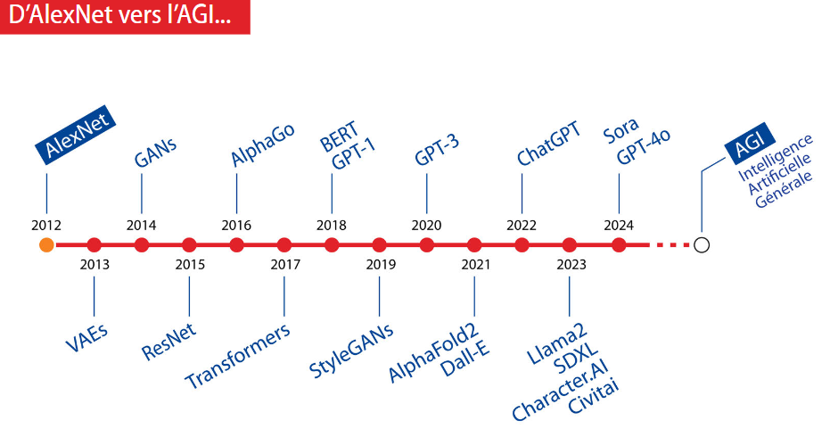
Histoire du Deep Learning

Slide 51
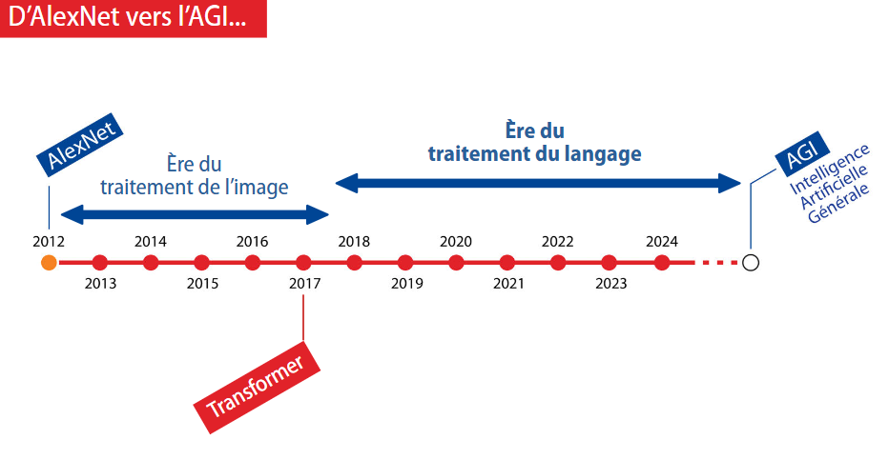

Profondeur « infini »
Parallélisation du calcul et distribution du calcul sur des milliers de GPU

Slide 52
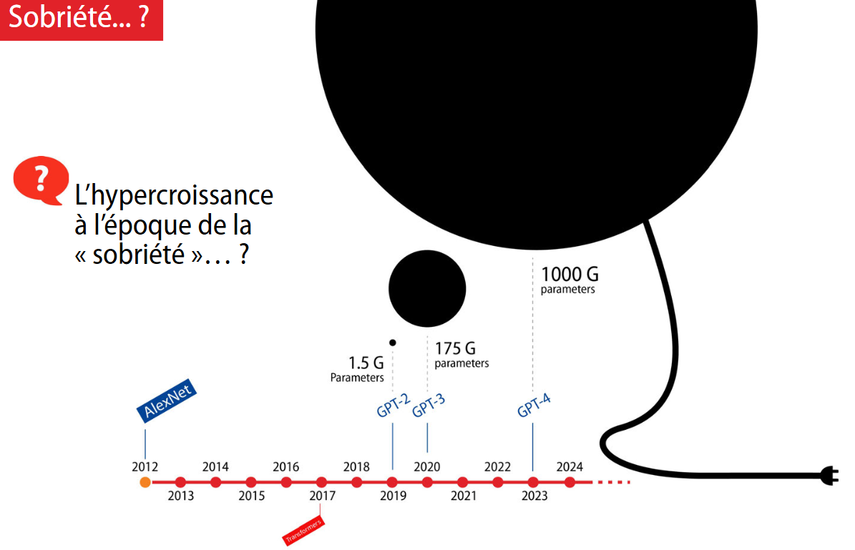

Slide 53
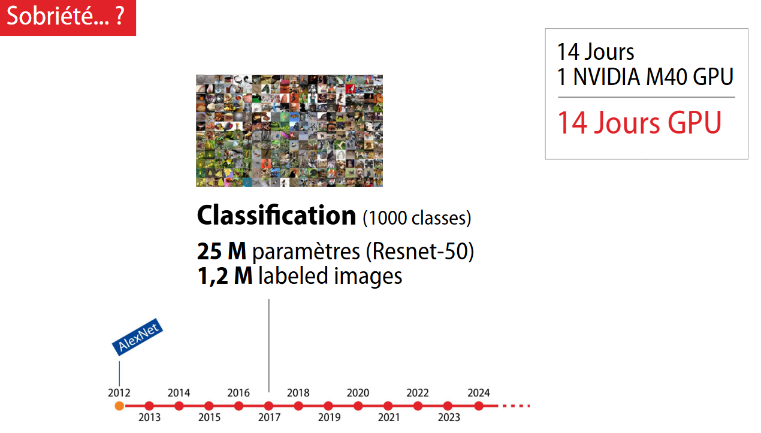

Slide 54


Slide 55


Slide 56


Slide 57

Des progrès fulgurants !

Slide 58


Slide 59


Slide 60


Slide 61


Slide 62


Slide 63


Slide 64

l’intelligence artificielle n’est pas un substitut à la pensée mais une épreuve qui oblige à la rehausser.
On ne peut pas véritablement « penser avec » l’IA si l’on ne dispose pas soi-même d’un socle solide : un corpus de références, une bibliothèque mentale de concepts, d’auteurs et de faits. Sans cet appui, impossible de distinguer l’erreur de l’exactitude, le plausible du vrai, l’intuition féconde de l’anachronisme grossier.
Celui qui délègue son entendement à la machine en sera prisonnier et cela pourrait lui être fatal : son destin sera celui de l’outil qu’il a choisi d’imiter, efficace peut-être, mais sans profondeur, sans vie.
L’IA appelle donc moins à la paresse qu’à l’exigence : elle exige d’aiguiser son esprit critique, d’élargir ses savoirs, de fortifier sa culture dans des domaines où il y a peu de gains de productivité : la lecture lente, la fréquentation des classiques, la confrontation patiente aux grandes œuvres, la méditation silencieuse, l’expérience vécue. Dans un monde où, pour reprendre Lyotard, « avoir du succès, c’est gagner du temps », quel cruel destin que de devoir encore lire un livre jusqu’au bout…
L’IA est donc paradoxalement une alliée : non pas pour remplacer la pensée mais pour la rendre plus indispensable que jamais.

Slide 65
Références :
IA générative : usages et applications avancées pour la veille technologique – YouTube
L'intelligence artificielle, objet philosophique
Pour une introduction au Deep Learning FIDLE
L'IA et ses défis : https://www.college-de-france.fr/fr/agenda/colloque/ia-et-ses-defis
Implications philosophiques de l’IA
Guide pratique de l’IA à l’Inspé
Guide pratique de l'intelligence artificielle dans l'entreprise (Stéphane RODER - Eyrolles)
guide d’accompagnement : Décryptage des enjeux et opportunités de l’IA pour les entreprises et les salariés
Guide pratique de l’université de Genève
Comment les machines pourraient-elles atteindre l'intelligence humaine? Conférence de Yann LeCun

